Slide 1
МБДОУ детский сад № 127 г.Данилова
СТОРИСЕК
«СКАЗКИ А.С.ПУШКИНА»
Возрастная категория детей: 5-7 лет
Педагоги: Васильева Ольга Евгеньевна
Харунова Елена Михайловна

Slide 2
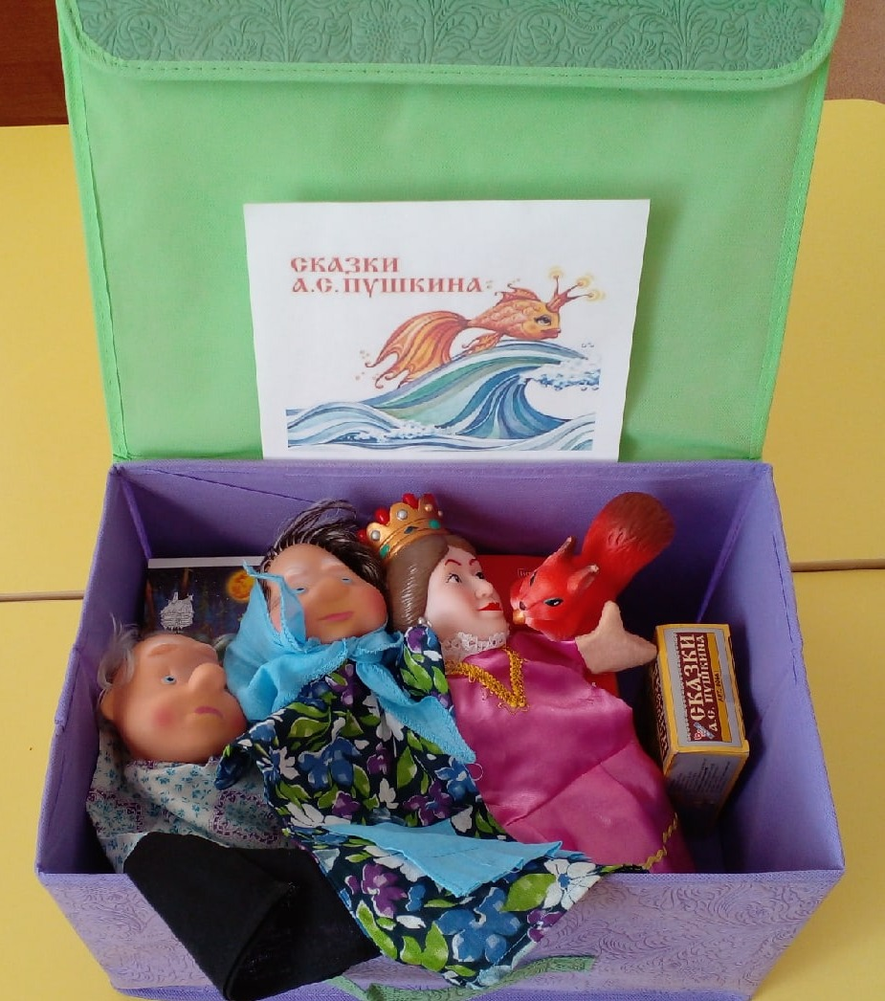
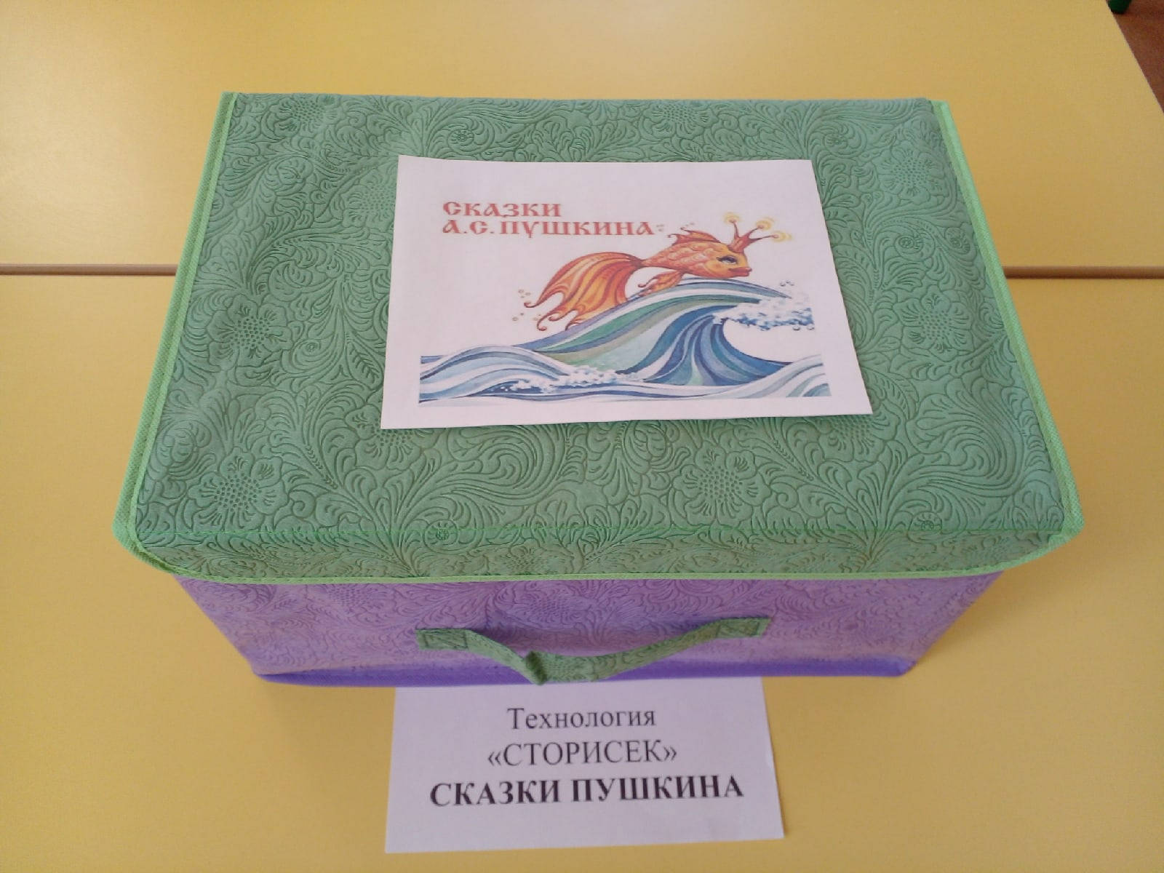
СТОРИСЕК ПО СКАЗКАМ А.С.ПУШКИНА
В ходе проведения тематической недели по сказкам А.С.Пушкина педагоги и воспитанники группы «Солнышко»
(5-7 лет) собрали КОРОБКУ ИСТОРИЙ, которая помогла более глубоко рассмотреть изучаемую тему.

Slide 3
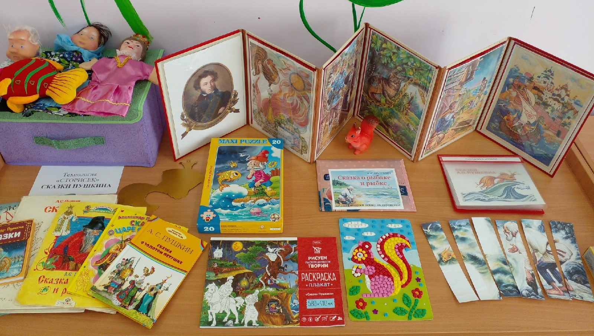
СТОРИСЕК ПО СКАЗКАМ А.С.ПУШКИНА
В КОРОБКЕ ИСТОРИЙ были представлены разнообразные игры и материалы, пособия и художественная литература по сказкам А.С.Пушкина.

Slide 4
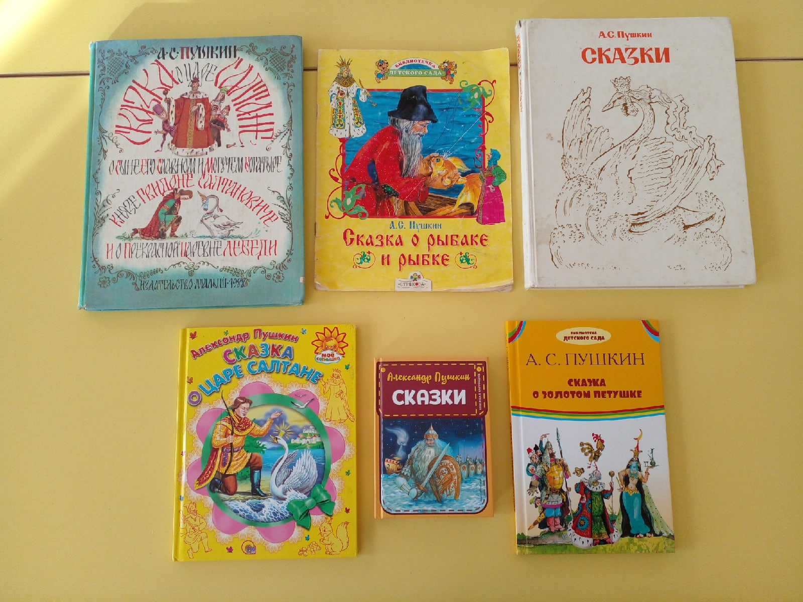
СТОРИСЕК ПО СКАЗКАМ А.С.ПУШКИНА
Подобрали несколько книг А.С.Пушкина с красочными иллюстрациями. Прочитали с детьми Сказку о золотом петушке и Сказку о рыбаке и рыбке.

Slide 5
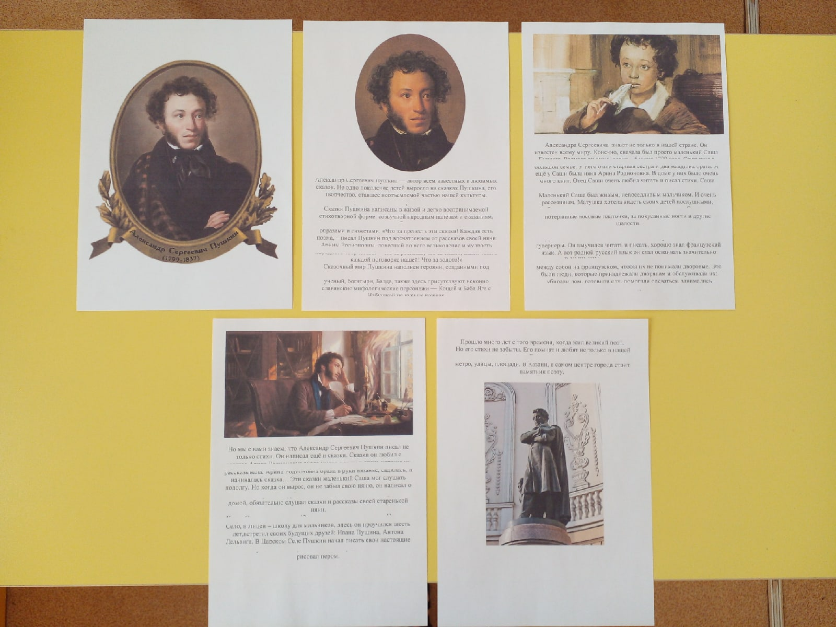
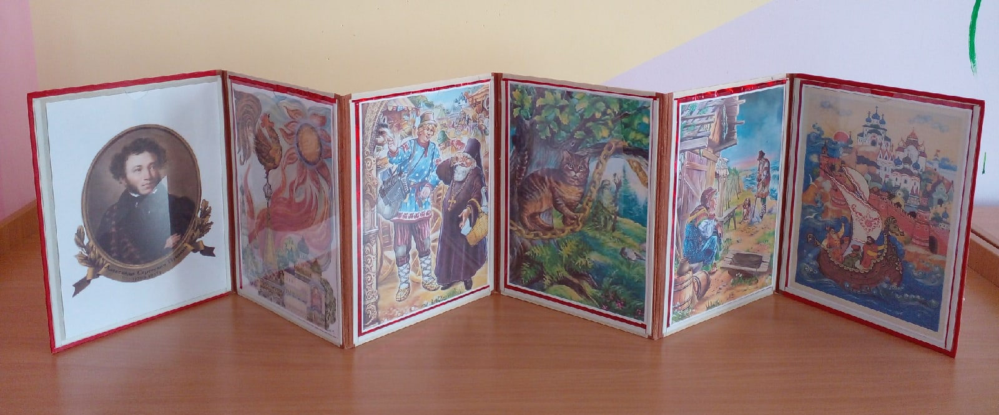
СТОРИСЕК ПО СКАЗКАМ А.С.ПУШКИНА
Подобрали подходящую детям информацию о жизни и творчестве писателя; сказочные иллюстрации для папки-передвижки.

Slide 6
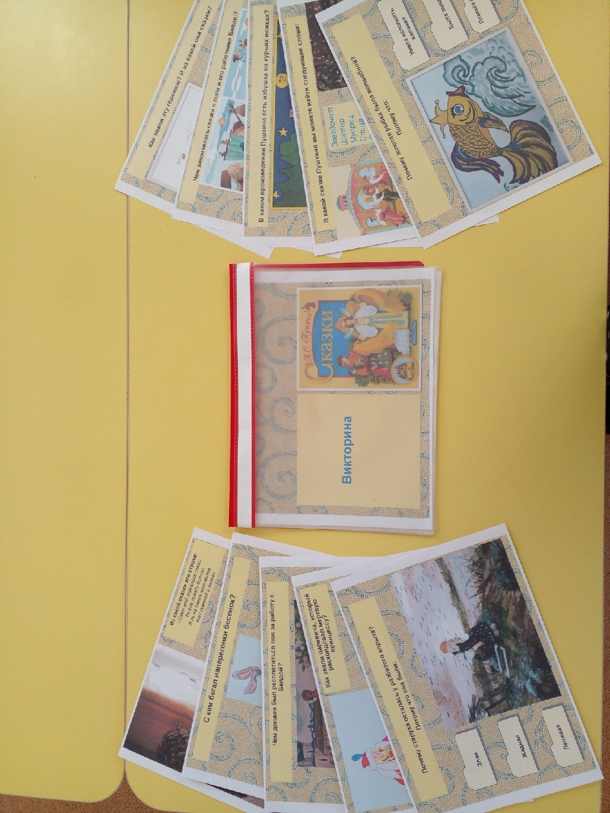
СТОРИСЕК ПО СКАЗКАМ А.С.ПУШКИНА
Провели литературную викторину по сказкам А.С.Пушкина

Slide 7
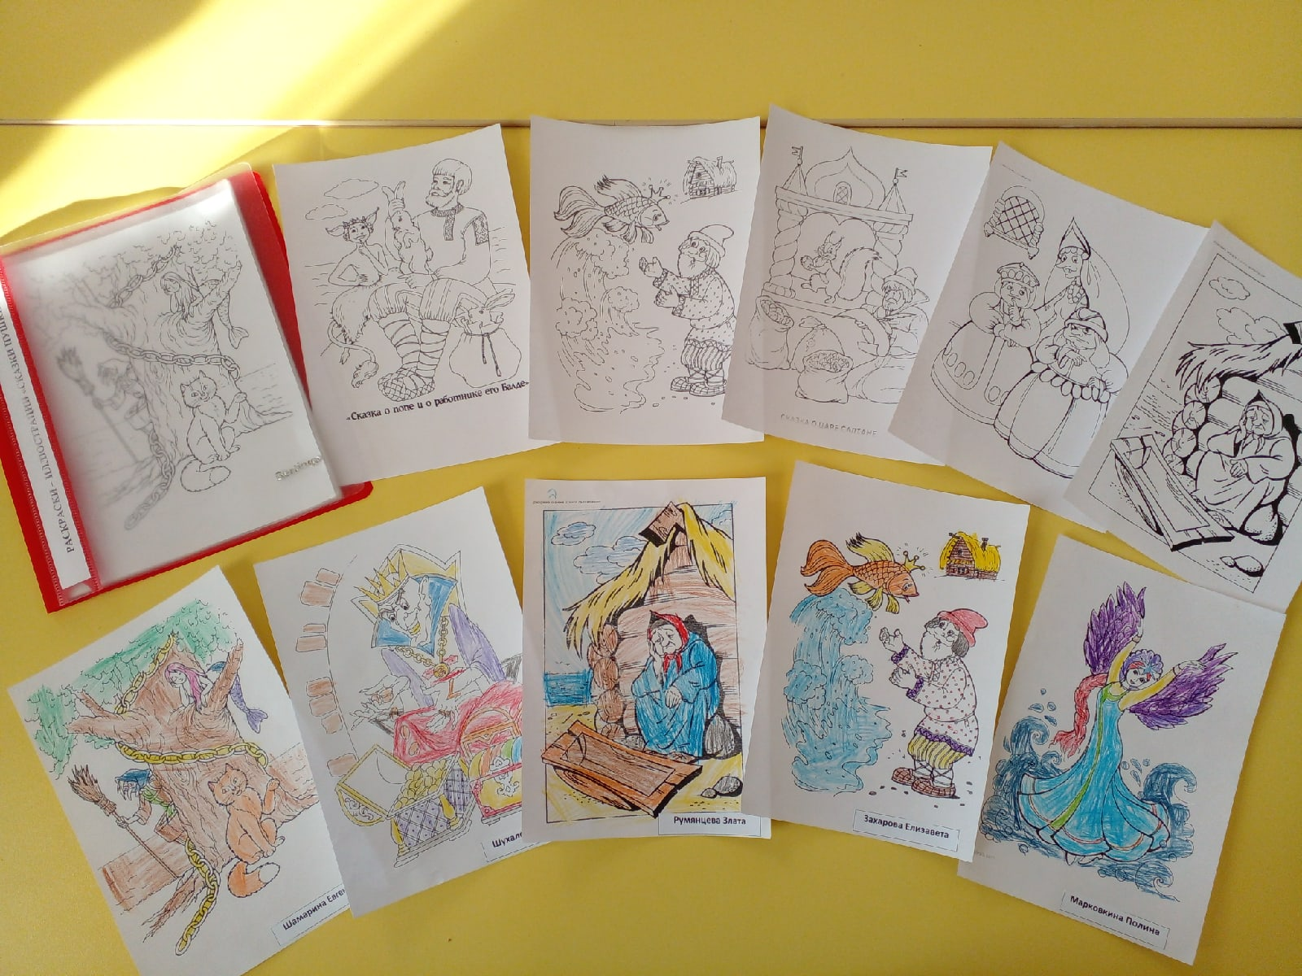
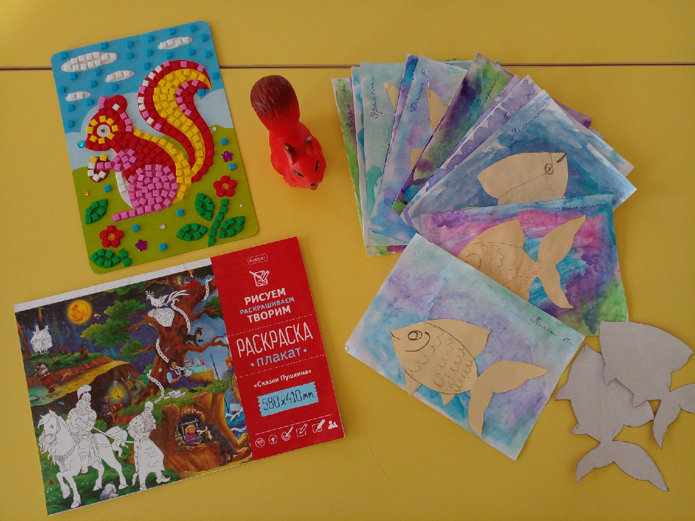
СТОРИСЕК ПО СКАЗКАМ А.С.ПУШКИНА
Распечатали раскраски по сказкам А.С.Пушкина, сделали аппликацию «Золотая рыбка»

Slide 8
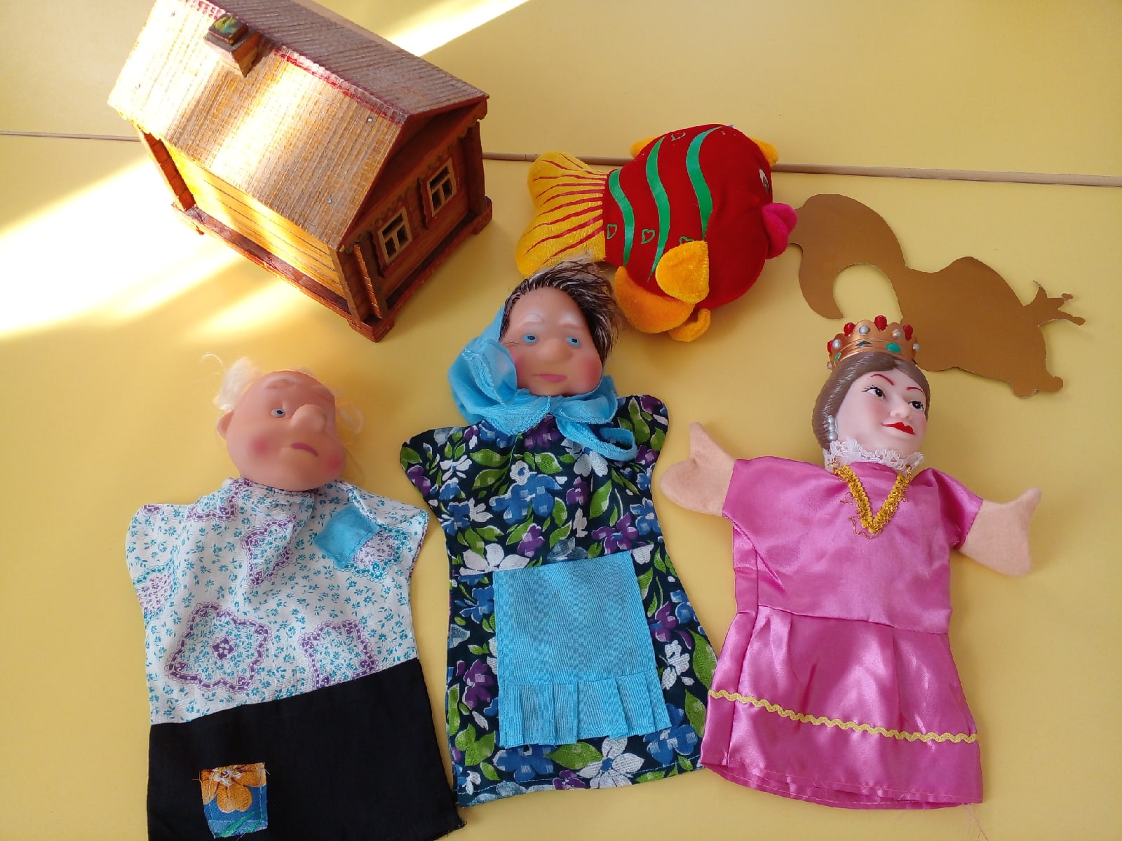
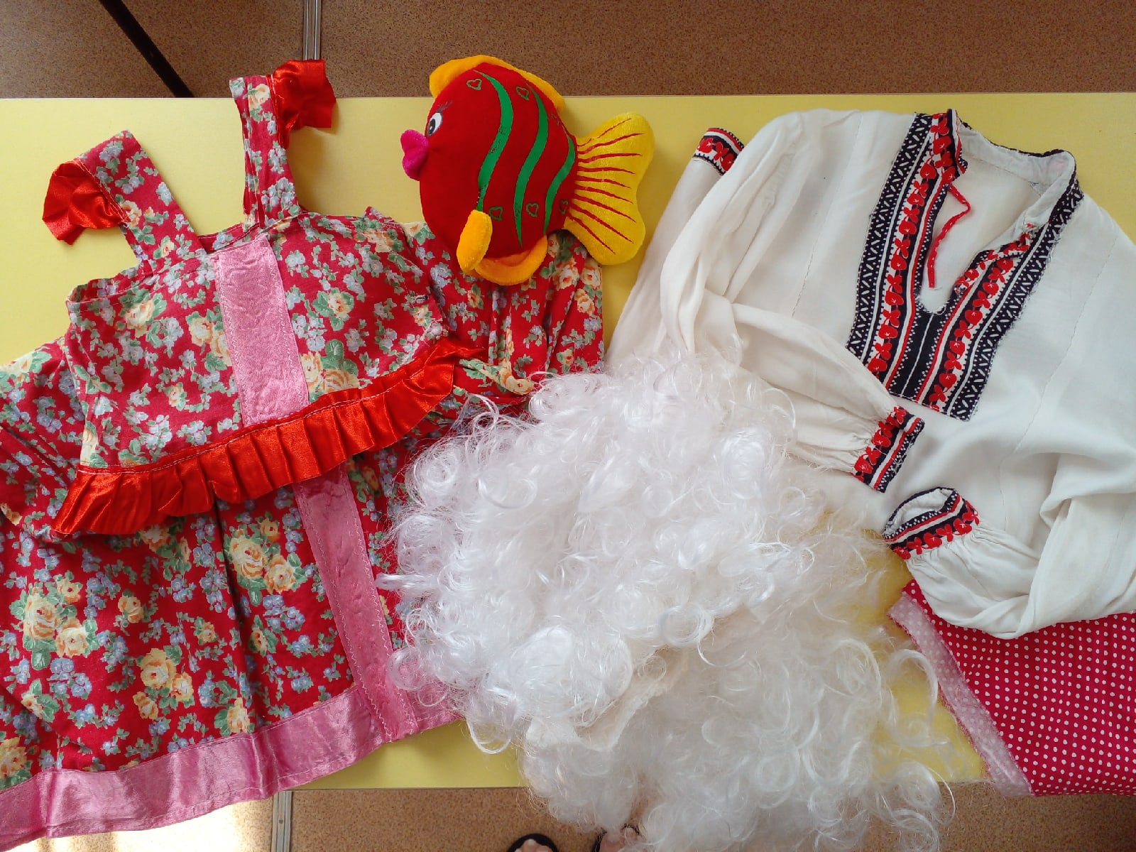
СТОРИСЕК ПО СКАЗКАМ А.С.ПУШКИНА
Подобрали костюмы и атрибуты для игр драматизаций

Slide 9
СТОРИСЕК ПО СКАЗКАМ А.С.ПУШКИНА
Перечень элементов КОРОБКИ ИСТОРИЙ:
Книги А.С.Пушкина
Флешкарта с мультфильмами
Папка с биографией писателя
Папка-передвижка с иллюстрациями сказок А.С.Пушкина
Литературная викторина
Пазлы
Кубики
Дидактическая игра «Собери сказку»
Дидактическая игра «Расскажи сказку»
Картинки к фланелеграфу
Раскраски по сказкам А.С.Пушкина
Раскраска-плакат
Народные костюмы и атрибуты для игр драматизаций

